Slide 1

虚拟内存分配
XV6 实例分析3：PartⅡ
第5组：田谨瑞 王致力 周琝轩 王静扬

Slide 2
malloc() 选择可⽤空间的数据结构是什么？这个数据结构的初始状态是什么？
union header定义了一个联合体类型，其中包含了两个成员：
struct类型的成员s：这个结构体表示了一个内存块的头部信息，用于跟踪内存块的大小和指向下一个内存块的指针。
注意：从xv6代码来看，空闲块被要求是头部长度的整倍数，size就是这个倍数，并不指字节数，所以空闲块的实际长度是size*sizeof(Header)。
2. Align类型的成员x：根据代码中的typedef语句，Align被定义为long类型。x成员在这里的作用是为了确保联合体的对齐要求。
base表示空闲块链表的头部
freep：上一次找到空闲块的地方，初始为NULL

Slide 3
实际分配的块将多包含一个单元，用于头部本身。
prevp = freep
如果空闲块链表为空，进行初始化：
扫描空闲块链表，直到找到一个足够大的块为止
如果该块恰好与请求的大小相符合，
则将它从链表中移走并返回给用户。
如果该块太大，则将它分成两部分：
大小合适的块返回给用户，剩下的部分留在空闲块链表中。
malloc函数返回的指针将指向空闲空间，而不是头部的块。
对于第一次操作，for循环将直接走到这里，调用morecore函数

Slide 4
一些省流：
base表示空闲块链表的头部。第一次调用malloc函数时，freep为NULL，系统将创建一个退化的空闲块链表，它只包含一个大小为0的块，且该块指向它自己。
任何情况下，当请求空闲空间时，都将搜索空闲块链表。搜索从上一次找到空闲块的地方（freep）开始。
如果找到的块太大，则将其尾部返回给用户，这样，初始块的头部只需要修改size字段即可。
在任何情况下，返回给用户的指针都指向块内的空闲存储空间，即比指向头部的指针大一个单元。

Slide 5
若 malloc() 空间不足，将会执行哪些操作？哪些情况下会出现空间不足的情况？
因为向系统请求存储空间这个操作开销较大，因此，morecore函数请求至少4096个单元。
sbrk(n)返回一个指针，该指针指向n个字节的存储空间。
sys_sbrk是一个系统调用，其定义在kernel\sysproc.c 中
用户进程调用它以增加或减少自己拥有的物理内存（proc->sz）

Slide 6
sys_sbrk的作用是扩展进程的堆空间的大小。
具体分析sys_sbrk函数的逻辑如下：
通过argint(0, &n)从用户程序中获取参数n，它表示要增加或减少的内存大小。
调用growproc(n)函数来扩展进程的堆大小。growproc函数负责处理堆的扩展逻辑，它会根据传入的n参数来增加或减少堆的大小。
growproc定义在kernel\proc.c 中：

Slide 7
uvmalloc函数的作用是分配页表项和物理内存，从oldsz扩展到newsz的地址范围。
如果分配成功，它会返回新的内存大小；如果出现错误，它会返回0。

Slide 8
进入循环，从oldsz开始，每次增加一个页的大小（PGSIZE）。
调用kalloc函数分配一个物理页的内存。
如果分配失败，首先调用uvmdealloc函数释放之前分配的内存，然后返回0表示失败。
分配物理地址成功：
使用memset函数将分配的内存清零。
调用mappages函数将分配的物理内存映射到进程的虚拟地址空间中的对应页表项。
mappages函数会将物理页与虚拟地址进行映射，并设置相应的页表项的权限标志。
如果映射失败，首先调用kfree函数释放之前分配的内存，然后调用uvmdealloc函数释放之前分配的内存，最后返回0表示失败。
循环结束后，返回newsz表示成功分配内存后的新内存大小。

Slide 9
调用kalloc来分配一页物理帧，直接取free-list里的第一页以满足请求。
分配器开始时没有内存能够分配，只有对每一页调用kfree之后，free-list上才有空闲物理页。

Slide 10
开始时，kfree先把将要回收的一页物理页通过memset把所有字节填满垃圾，因此这页物理帧的此前拥有者再次读取它时，读到的会是垃圾数据。
接着将指向物理页的pa指针转换成struct run*类型，并且使用头插法，挂到原来的free-list上。
此处使用的数据结构：

Slide 11
回到morecore( )
将新申请的内存块的大小设置为nu，即hp->s.size = nu。
调用free((void*)(hp + 1))，将这块新申请的内存块添加到空闲块链表中。

Slide 12
bp是要被释放内存的头部的指针。
从freep指向的地址开始，逐个扫描空闲块链表，寻找可以插入空闲块的地方。该位置可能在两个空闲块之间，也可能在链表的末尾。
在任何一种情况下，如果被释放的块与另一空闲块相邻，则将这两个块合并起来。
合并两个块：设置指针指向正确的位置，并设置正确的块大小。
将freep置为p，下次从新释放的块开始分配空间

Slide 13
Linux中的可用空间使用的数据结构 [ linux/include/linux/mmzone.h ]
struct zone 结构中的 managed_pages 用于表示
该内存区域内被伙伴系统所管理的物理内存页数量。
它是通过 present_pages 减去内核为应对紧急情况而
预留的物理内存页 reserved_pages 得到的

Slide 14
内容参考：深度剖析 Linux 伙伴系统的设计与实现

Slide 15
伙伴系统所分配的物理内存页全部都是物理上连续的，并且只能分配 2 的整数幂个页，这里的整数幂在内核中称之为分配阶 order。
比如：分配阶 order 为 0 时，对应的内存块就是一个 page。分配阶 order 为 1 时，对应的内存块就是 2 个 pages。依次类推，当分配阶 order 为 n 时，对应的内存块就是 2 的 order 次幂个 pages。
MAX_ORDER 就是内核中规定的分配阶 order 的最大值，定义在 /include/linux/mmzone.h 文件中，最大分配阶 MAX_ORDER = 10，也就是说一次，最多只能从伙伴系统中申请 1024 个内存页，对应 4M 大小的连续物理内存。

Slide 16
struct free_area 主要描述的就是相同尺寸的内存块在伙伴系统中的组织结构， nr_free 则表示的是该尺寸的内存块在当前伙伴系统中的个数
free_area 是将相同尺寸的内存块组织起来
free_list 是在 free_area 的基础上近一步根据页面的迁移类型将这些相同尺寸的内存块划分到不同的双向链表中管理

Slide 17
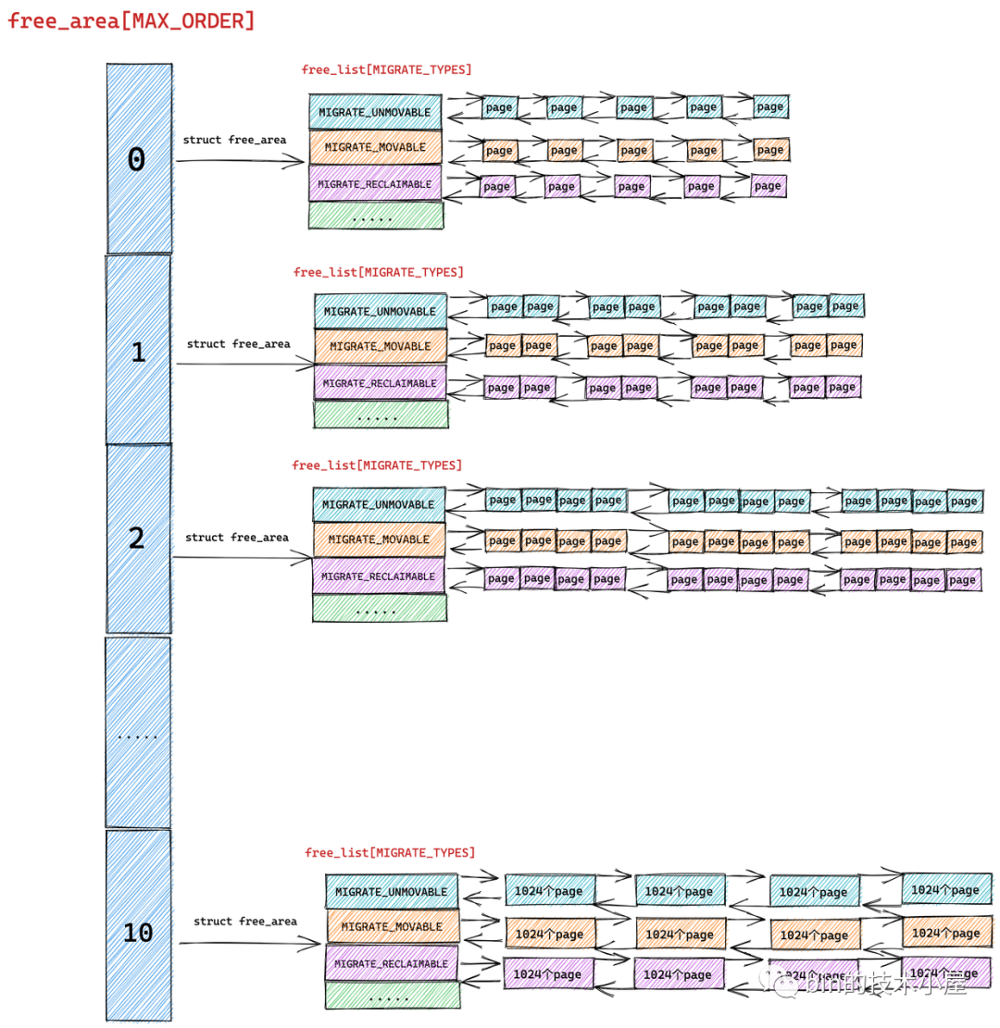
内容参考：深度剖析 Linux 伙伴系统的设计与实现

Slide 18
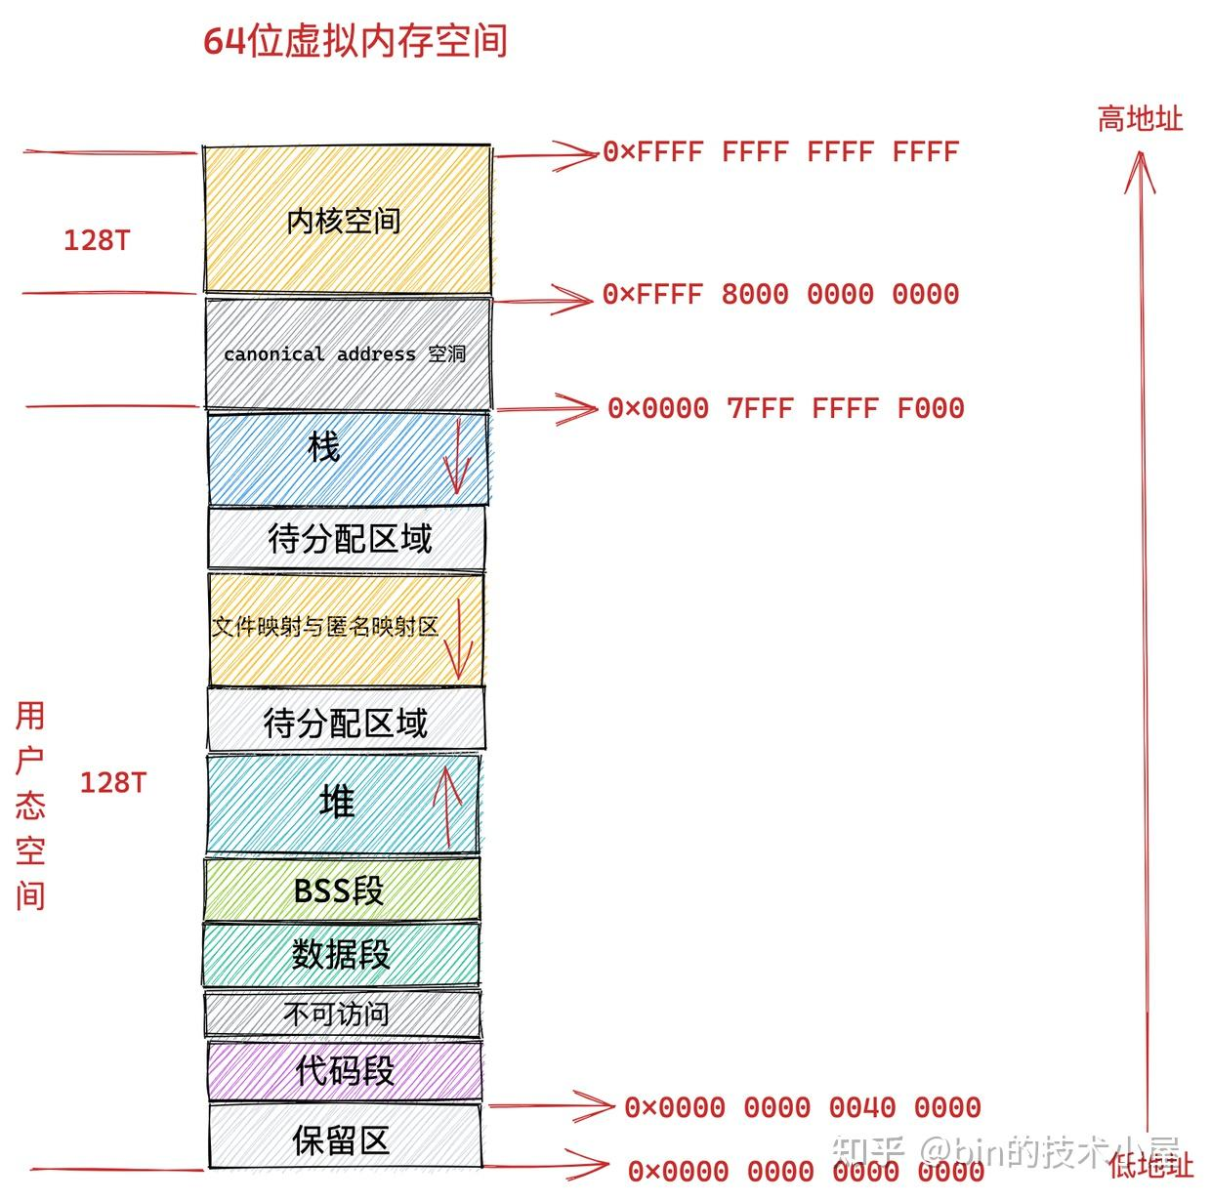
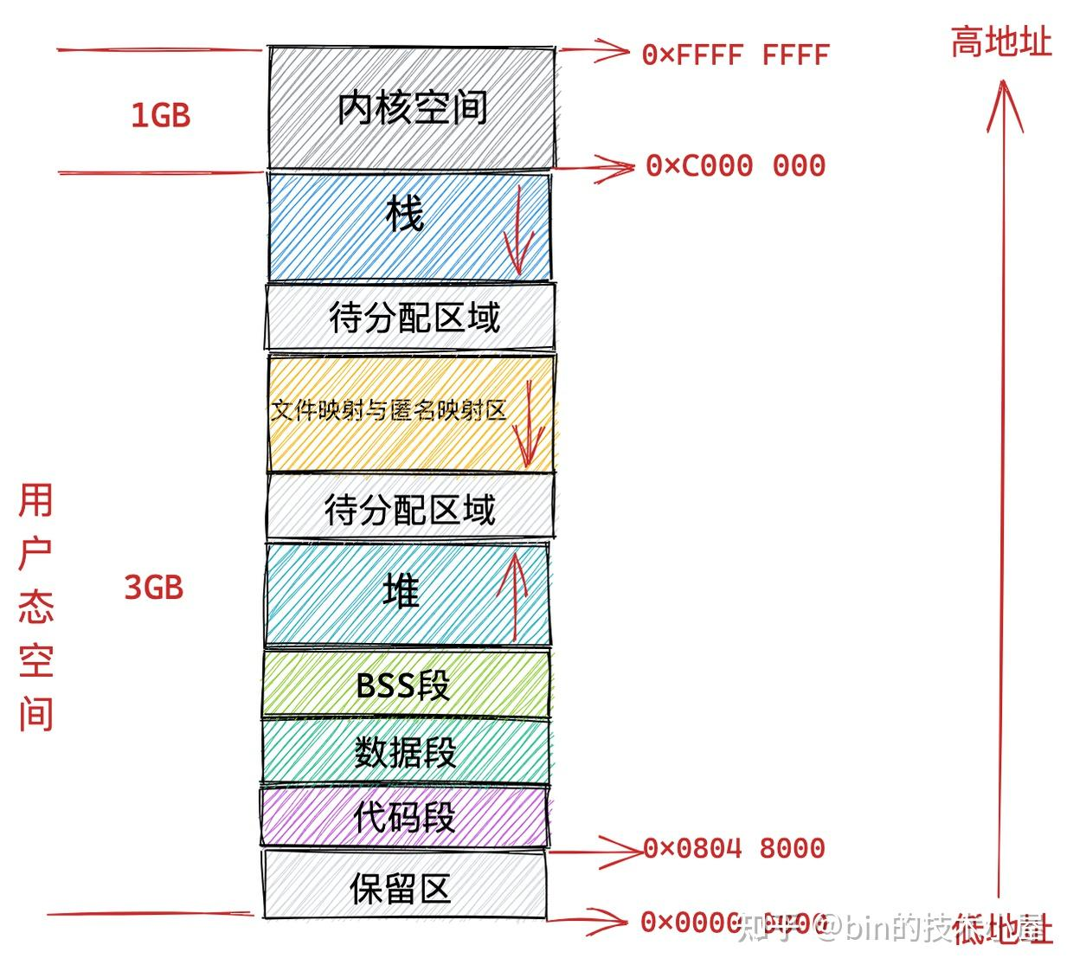
Linux 中，各进程如何管理自己的虚拟地址空间？[ include/linux/mm_types.h ]
32位虚拟内存空间
64位虚拟内存空间
内存大小不同，大体布局类似
内容参考：一步一图带你深入理解 Linux 虚拟内存管理

Slide 19
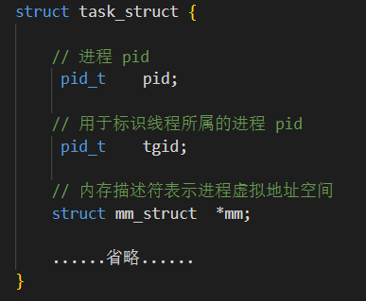
如何管理自己的虚拟地址空间：
task_struct → mm_struct → vm_area_struct 多级结构管理
在include/linux/sched.h中
定义了进程在内核中的描述符 task_struct 结构
其中有一个专门描述进程虚拟地址空间的内存描述符 mm_struct 结构

Slide 20
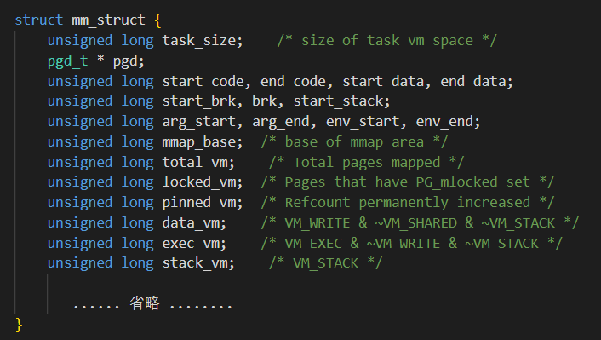
在include/linux/mm_types.h中
定义了描述进程虚拟地址空间的内存描述符 mm_struct 结构
每个进程都有唯一的 mm_struct 结构体，用以表示进程虚拟内存的各种信息。
定义了用户态地址空间与内核态地址空间之间的分界线
页表
定义了各个段（代码段、数据段、BSS段等）的起始与结束位置

Slide 21
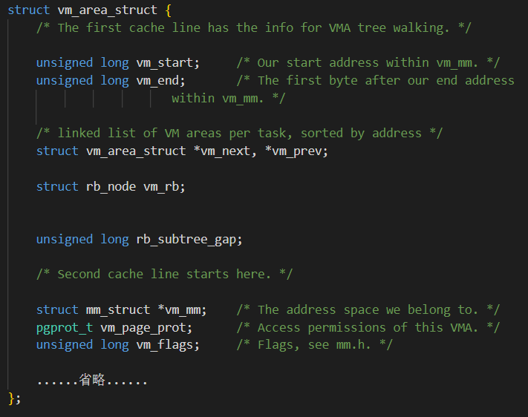
在include/linux/mm_types.h中
还定义了用来表示虚拟内存区域VMA的 vm_area_struct 结构
各个段均与一个 vm_area_struct 对应
定义了虚拟内存区域的起始与结束位置
内核中用双向链表将虚拟内存区域串联起来，vm_next， vm_prev分别指向所在节点的后继节点和前驱节点
指向了所属的虚拟内存空间 mm_struct
标记虚拟内存区域的访问权限和行为规范（可读/可写等）

Slide 22
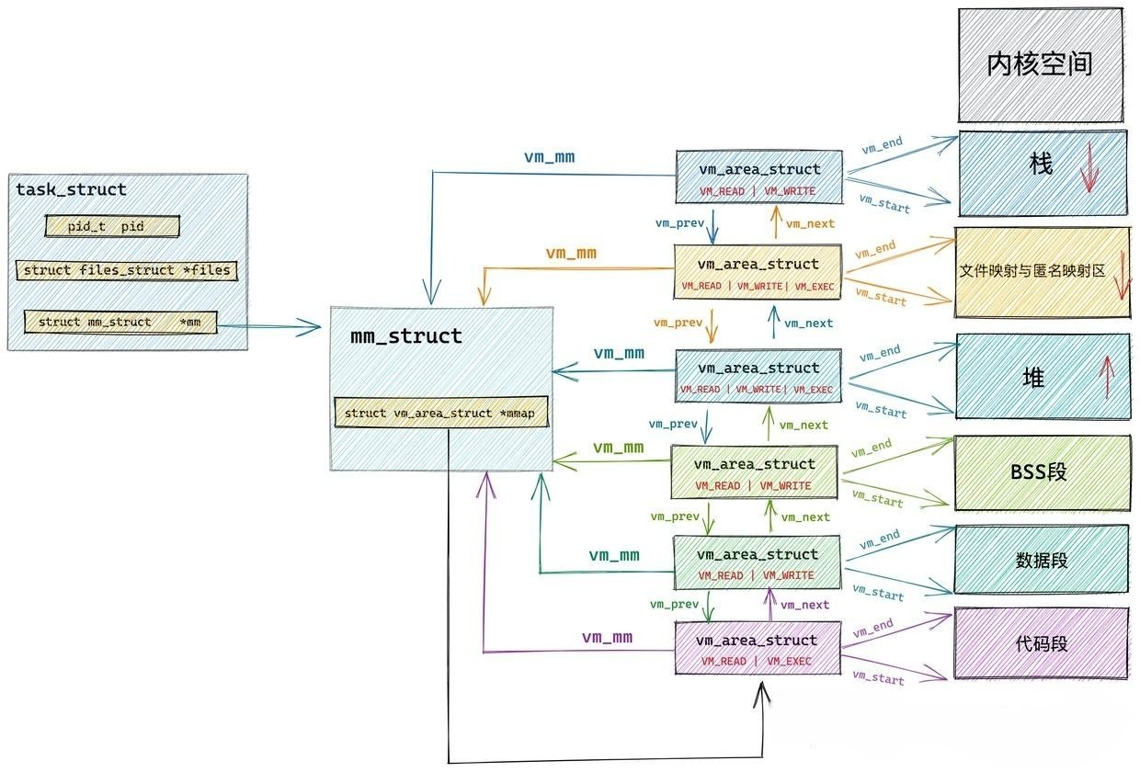
Linux中进程的虚拟地址空间表示
内容参考：一步一图带你深入理解 Linux 虚拟内存管理

Slide 23
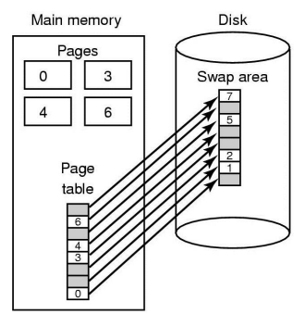
进阶题
Linux 如何实现页替换 (Page Swap) ? [ mm/vmscan.c ]
Swap指“交换区”，一般在硬盘等外设上
RAM不足时会将部分页存储至交换区
什么是“页替换”
√
物理页从内存到交换区=mm/vmscan.c:kswapd()
页分配(alloc_page)且内存不足时触发
？
物理页从交换区到内存=mm/memory.c:do_swap_page()
缺页异常(handle_pte_fault)且所需物理页在swap区时触发
咨询助教后，这里详细讨论第一种理解
第二种理解第4组可能涉及（逃

Slide 24
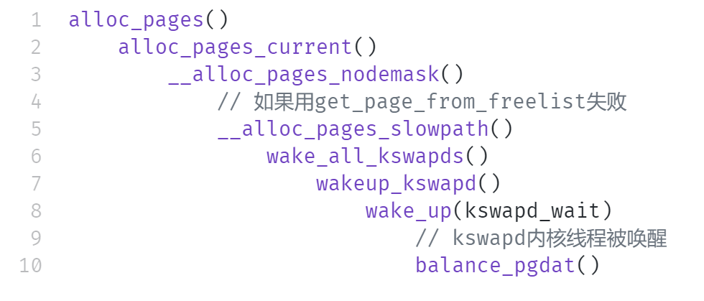
kswapd的唤醒：alloc_page带来的调用关系
唤醒kswapd线程的数量是由watermark机制决定的。当系统内存紧张时，内存分配函数会调用wakeup_kswapd() 来唤醒kswapd 内核线程，此时 kswapd 内核线程在 kswapd_try_to_sleep 函数中被唤醒，然后调用 balance_pgdat() 函数来回收页面。

Slide 25
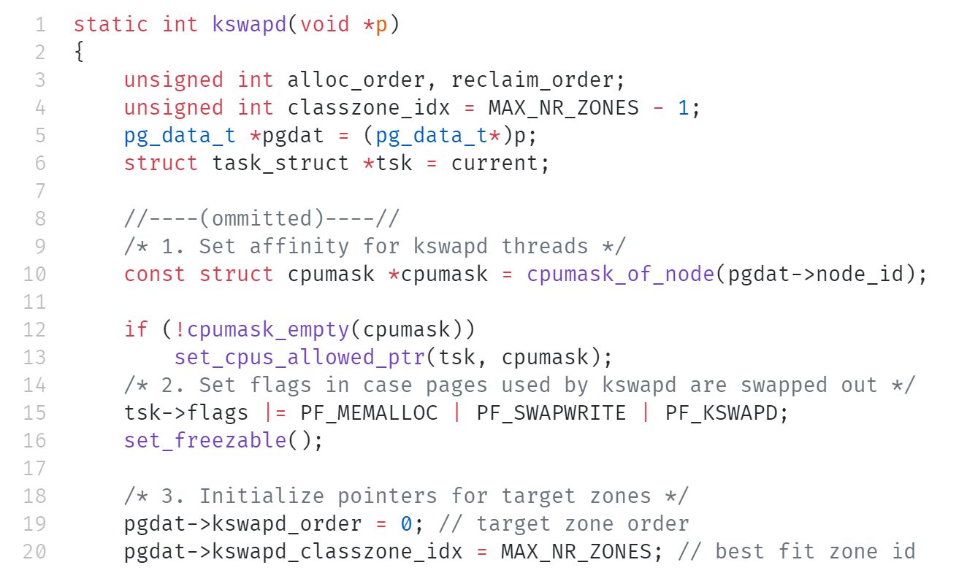
kswapd的代码-初始化
绑核：只负责当前Node的内存回收
kswapd属于内核线程，用flags的设置保证其物理页不可被swap
初始化pgdat结构体中的两个数据

Slide 26
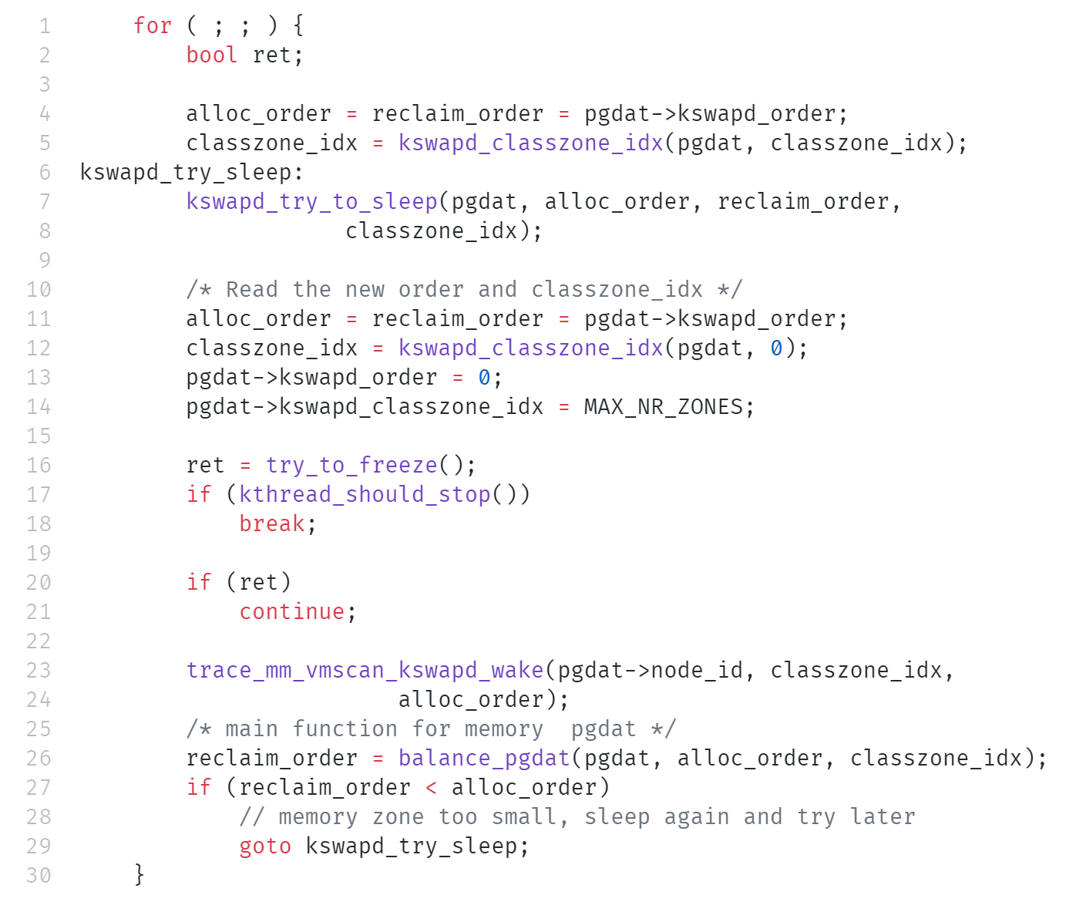
kswapd的代码-死循环与休眠的线程
kswapd应当理解为内核后台线程
kswapd_try_to_sleep使当前线程主动休眠
kswapd线程被唤醒后，从kswapd_try_to_ sleep返回，初始化参数后准备回收内存
balance_pgdat函数属于是基于LRU链表和二次机会法的页面回收算法，负责寻找待回收的内存，并返回换出的order数量
若balance_pgdat函数返回的reclaim_order小于要求的alloc_order，说明回收不成功或者回收到的内存大小小于页面分配需要的大小，需要重新进入一轮循环，重新休眠直到可以完成分配

Slide 27
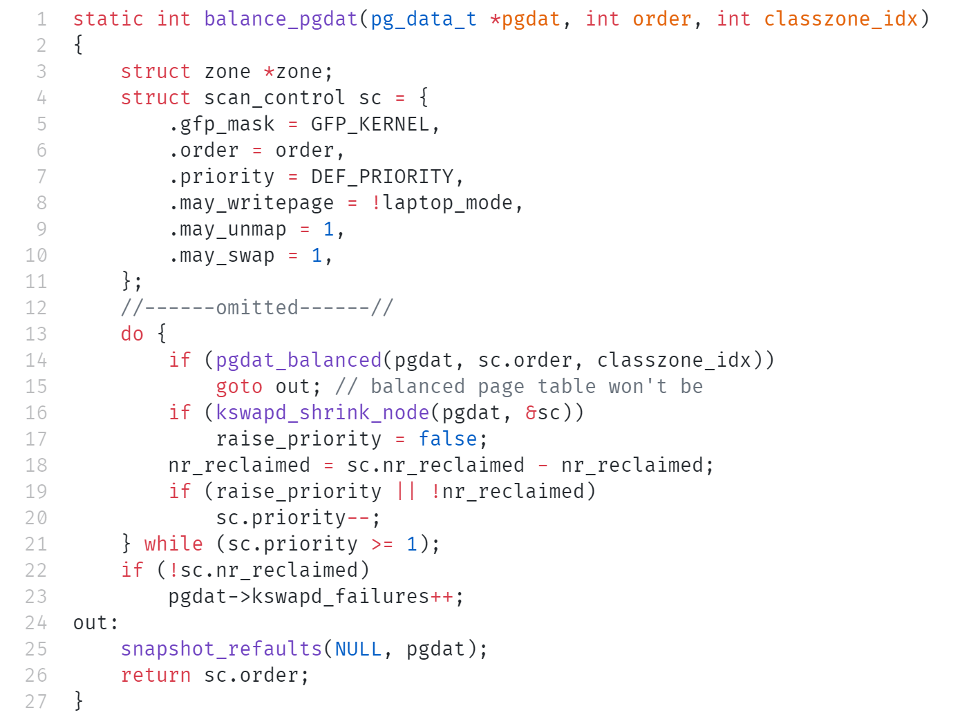
与kswapd有关的代码-balance_pgdat
只对不平衡的node进行换出操作（平衡的node存在一个zone，它的free_pages数目大于zone的high水位，并且可以分配出2^{order}大小的连续物理页面）
kswapd_shrink_node及该函数调用的shrink_node实际对zone进行搜索和换出操作
sc.priority表示搜索的粒度大小，从12开始递减，每次扫描的页面数量为total_size >> priority

Slide 29

THANKS!

